Slide 1
Лекция 9
Язык программирования Python.

Slide 2
Хайрулин Сергей Сергеевич
email: s.khairulin@g.nsu.ru, s.khayrulin@gmail.com
Ссылка на материалы

Slide 3
План
Лекции/практические занятия
Тест
Дифференцированный зачет в конце семестра
Защита задания

Slide 4
Литература
Начальный уровень
Mark Pilgrim. Dive into Python - http://www.diveintopython.net/
Марк Лутц. Изучаем Python, 4-е издание // Символ-Плюс 2011.
...
Стандарт/Документация
PEP-8 - https://www.python.org/dev/peps/pep-0008/
https://www.python.org/
https://github.com/python/cpython
Экспертный уровень
Лучано Рамальо: Python. К вершинам мастерства
Mitchell L. Model. Bioinformatics Programming Using Python // O’Reilly 2010.

Slide 5
Версии Python
Python 2 вышел 2010 году последняя версия 2.7.16 - исправлялись только баги(ошибки) с января 2020 года поддержка прекращена.
Python 3 в появился в 2008, является актуальной версией языка. Текущая стабильная версия 3.9, в разработке 3.10
Python 3 не гарантирует совместимости кода с Python 2

Slide 6
Summary
Абстрактные типы данных (АТД)
ООП
Наследование
Полиморфизм
Инкапсуляция
ООП в Python
Объект object
Ключевое слово class
метод __init__
ключевое слово self
свойства/атрибуты класса
методы/функции

Slide 7
Абстрактные типы данных (АТД)
АТД - математическая модель с совокупностью операторов, определенных в рамках этой модели (А. Ахо).
Пример списки, графы, множества….
Graph - insert vertex, delete vertex….

Slide 8
Абстрактные типы данных (АТД)
В python:
Базовые типы int, float, str,....,
Комплексные типы:
list: append, del ....
dict: insert, get, del ….
…..

Slide 9
ООП
Объе́ктно-ориенти́рованное программи́рование (ООП) — методология программирования, основанная на представлении программы в виде совокупности объектов, каждый из которых является экземпляром определенного класса, а классы образуют иерархию наследования(Г. Буч 1998)
Языки поддерживающие ООП: С++, Java, C#, Python, Perl, Go….

Slide 10
ООП принципы
Наследование
Возможность создание новых типов данных базирующихся на других, ранее определенных
Полиморфизм
Возможность переопределения поведения базовых свойств объекта (свойств унаследованных от объектов предков)
Инкапсуляция
Возможность скрывать реализацию тех или иных свойств объекта от конечного пользователя

Slide 11
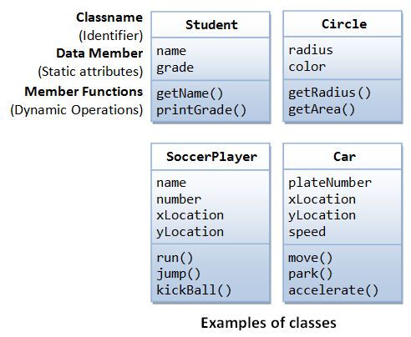
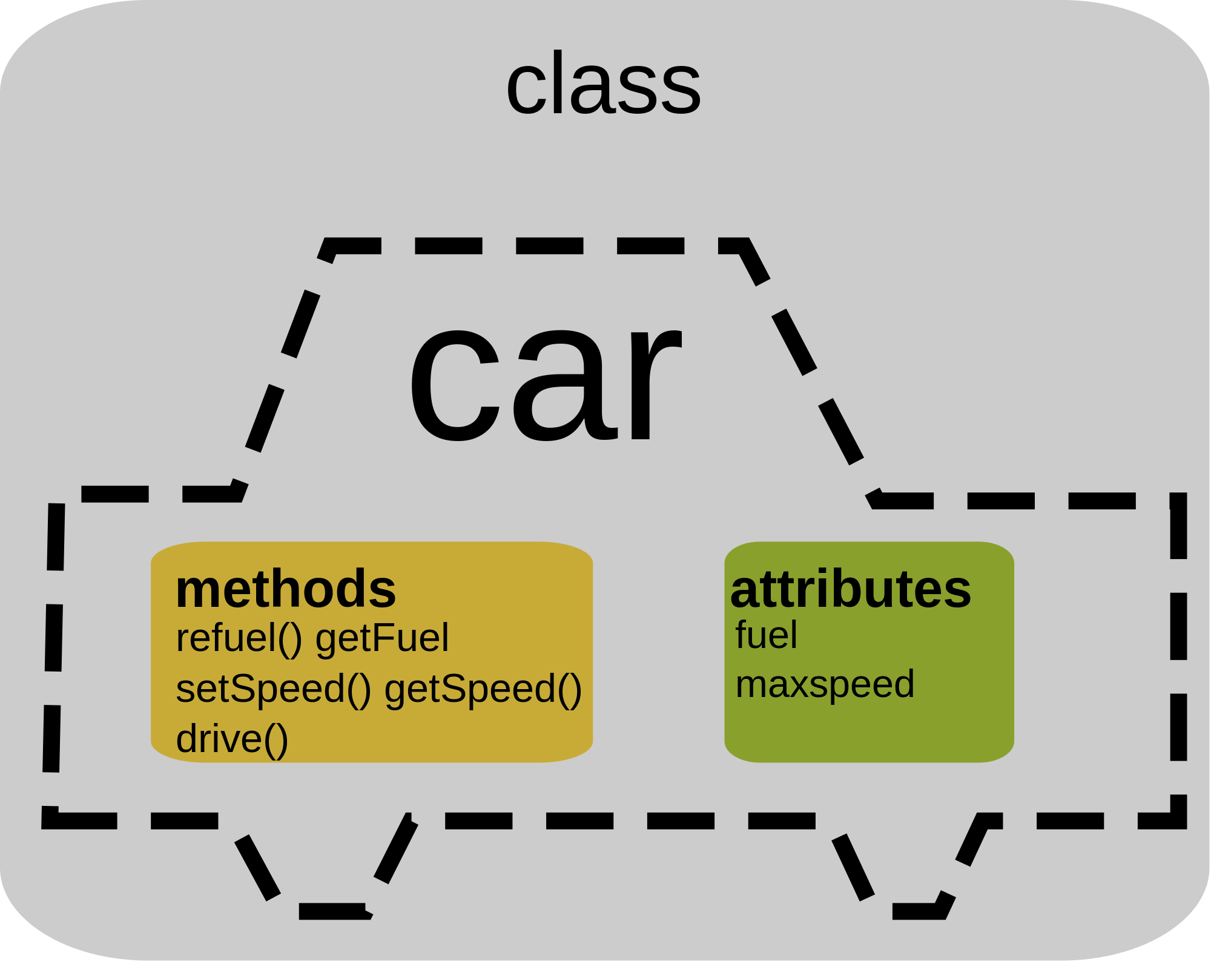
Объект

Slide 12
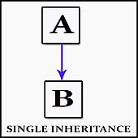
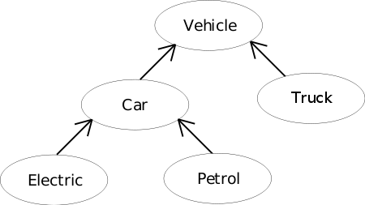
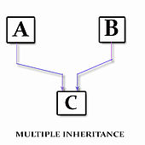
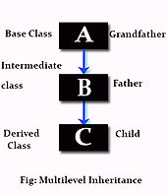
Наследование

Slide 13
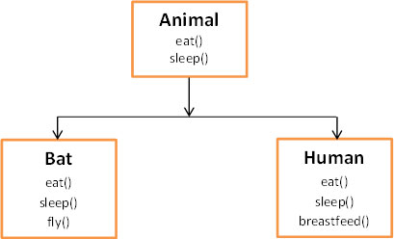
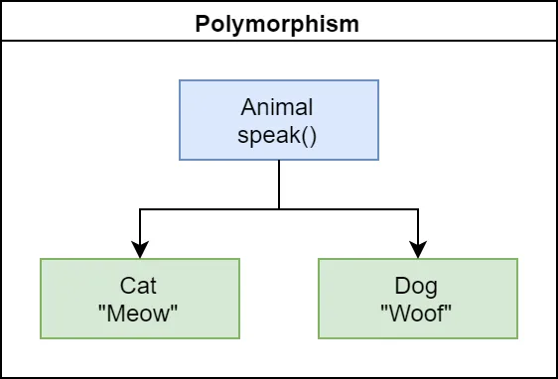
Полиморфизм

Slide 14
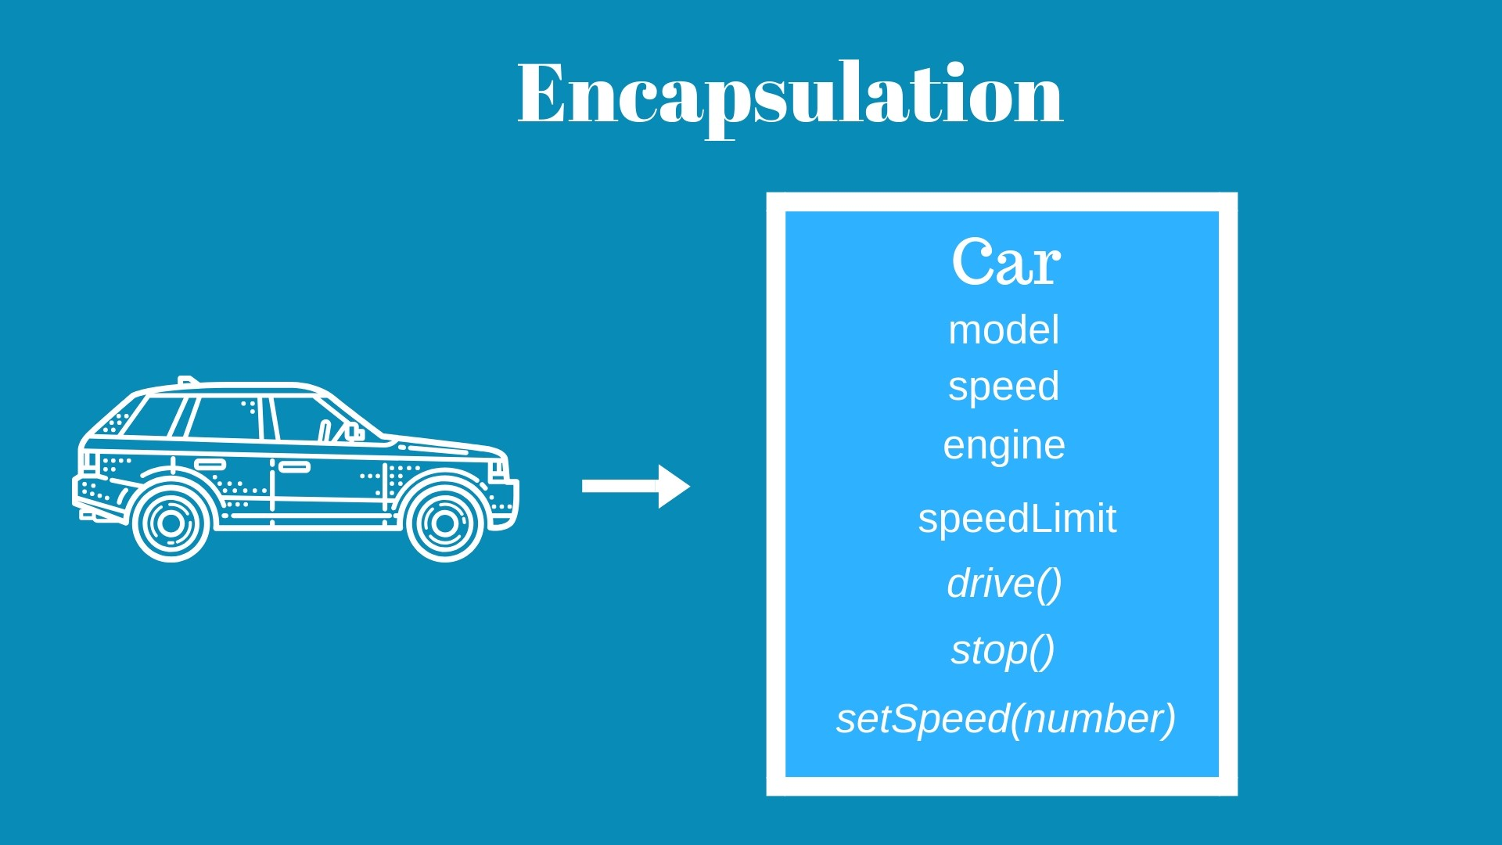
Инкапсуляция

Slide 15
ООП в Python
Python - поддерживает принципы ООП

Slide 16
Объект object
Return a new featureless object. object is a base for all classes. It has the methods that are common to all instances of Python classes. This function does not accept any arguments (https://docs.python.org/3/library/functions.html?highlight=object#object)

Slide 17
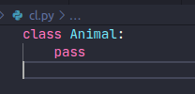

Ключевое слово class
Определение класса
Создание экземпляра класса

Slide 18
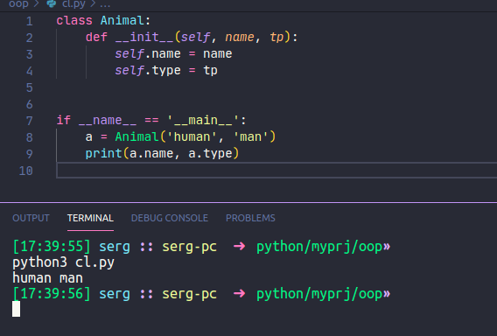
Метод конструктора __init__

Slide 19
Ключевое слово self
a = A()
self == a
a.someMeth(arg1) <==> A.someMeth(a, arg1)

Slide 20
Свойства/атрибуты класса

Slide 21
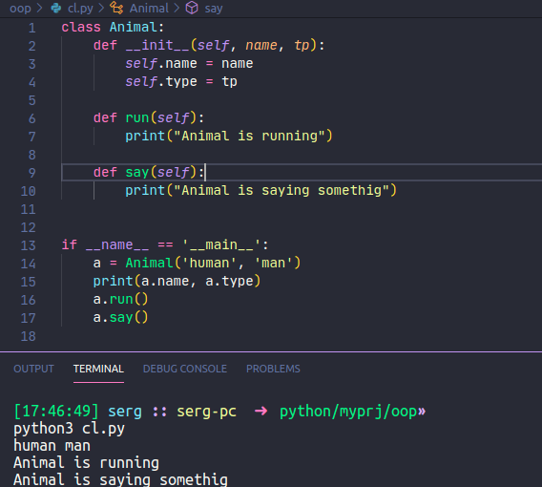
Методы/функции

Slide 22
Задачи
ООП

